Slide 1

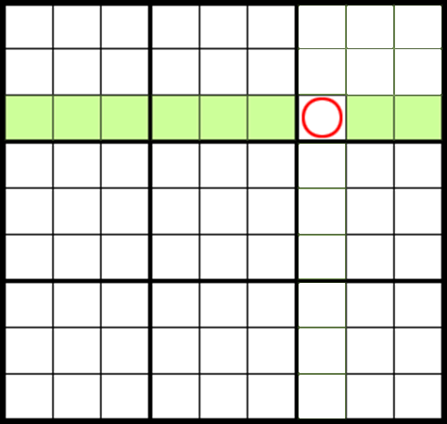
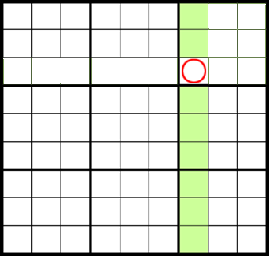
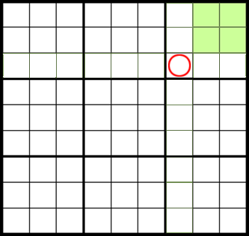

Rapide fonctionnement du solveur
Check_sudoku
Algorithme de backtracking en récursif
Avec quelques ajouts…
column = 6
←
row = 2
←

Slide 2
Stratégie de test: Random testing
Première idée basée sur : 1) Le domaine d’entrée
2) Autres entrées plus singulières
Problème avec le 2) : Résultats peu concluants, les inputs étaient toujours invalides et rejetés par le solveur
→ Travailler uniquement avec des inputs que le solveur traite

Slide 3
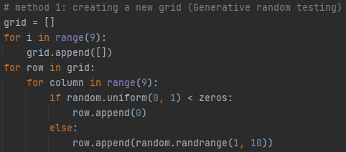
Random tester partie 1: Generative random testing
Création d’une grille de sudoku aléatoire
Remplie selon un pourcentage de « 0 » aléatoire afin d’avoir des grilles équilibrées

Slide 4
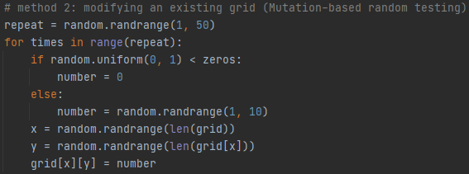
Random tester partie 2: Mutation-based random testing
Choix d’une grille dans une liste pré-construite
Choix d’une valeur aléatoire
Choix d’une case aléatoire à changer par cette valeur
Répétition du procédé entre 1 et 50 fois

Slide 5
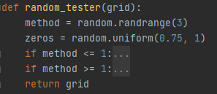
Le random tester dans son ensemble
Méthode 1 / 2 / combinées
Et on recommence… Beaucoup de fois…

Slide 6
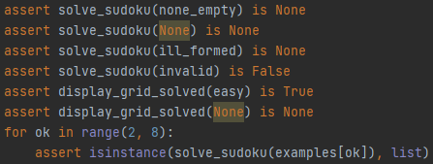





Code coverage + assertions

